Slide 1
КООРДИНАЦИОННЫЙ СОВЕТ МИНИСТЕРСТВА НАУКИ И ВЫСШЕГО ОБРАЗОВАНИЯ РОССИЙСКОЙ ФЕДЕРАЦИИ ПО ОБЛАСТИ ОБРАЗОВАНИЯ «ИНЖЕНЕРНОЕ ДЕЛО, ТЕХНОЛОГИИ И ТЕХНИЧЕСКИЕ НАУКИ» Совершенствование качества и повышение престижа инженерного образования в Российской Федерации Ответственный секретарь Координационного совета Романов Павел Иванович

Slide 2
СОГЛАШЕНИЕ О СОТРУДНИЧЕСТВЕ АССОЦИАЦИИ ТЕХНИЧЕСКИХ УНИВЕРСИТЕТОВ И КООРДИНАЦИОННОГО СОВЕТА

Slide 3
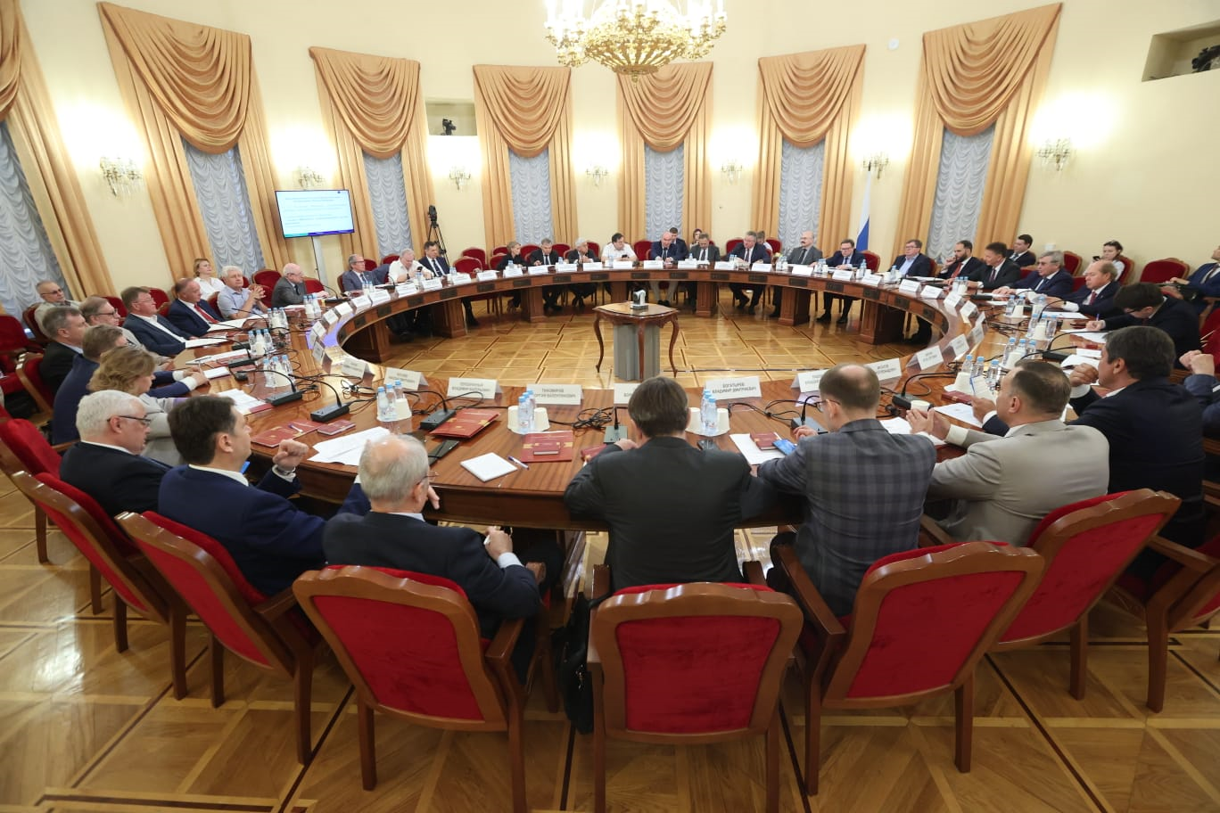

Slide 4
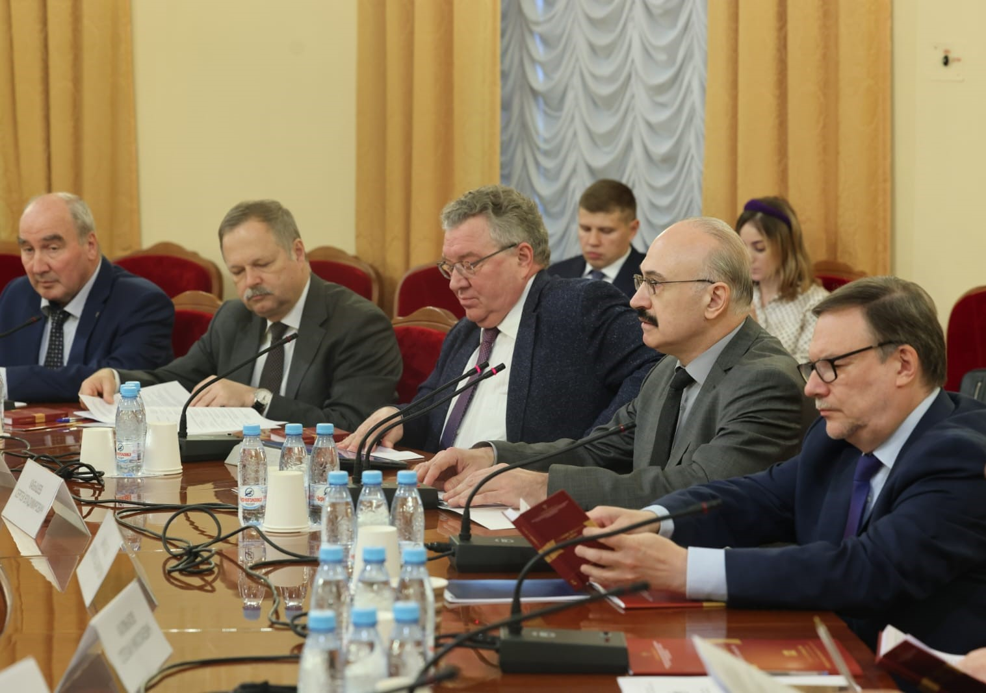

Slide 5
Из выступления В.Д. Афанасьева на заседании Координационного совета 17 июня 2024 года
Я бы хотел завершить, возвращаясь к тематике совершенствования инженерного образования в целом, обратить внимание на то, как мы видим задачи Координационного совета и Федеральных учебно-методических объединений. Министром в выступлении в Совете Федерации детально представлено на сегодняшнем уровне понимание задач по трансформации системы. Конечно, изменится и структура высшего образования, и содержание высшего образования. Понятно, что прежде всего мы говорим и будем говорить о формировании нормального высшего полноценного образования в один такт или в один цикл, который позволит обеспечить рынок труда специалистами необходимой квалификации, без необходимости обязательного продолжения образования на уровне специализированного образования.
Это потребует существенных изменений, не только связанных с изменением сроков. Сроки по поручению Президента определены как дифференцированные. Вопрос, в каких случаях какая продолжительность обучения необходима, это вопрос к ФУМО и работодателям, которые вместе должны определить, в каких случаях какой срок необходим.
Если сегодня – это обобщенная степень бакалавра, то мы говорим о том, что в дипломе должно быть очень четко прописано, какую квалификацию получает специалист. Кто он? Горный инженер, инженер-программист, учитель математики. Дополнительные квалификации должны быть указаны, полученные студентом во время прохождения обучения. Это тоже вопрос, что такое дополнительные квалификации.

Slide 6
Из выступления В.Д. Афанасьева на заседании Координационного совета 17 июня 2024 года
Тоже требуются позиция, помощь Координационного совета и ФУМО в формировании ядра образовательной программы. Обязательная часть образовательных дисциплин, но что такое ядро образовательных дисциплин? У нас есть то, от чего можем оттолкнуться во время пилотного проекта –позиция Горного университета. Владимир Стефанович будет выступать. Он сформулировал понимание ядра инженерного образования, как они в Горном это понимают. Это может послужить основой для формирования ядра инженерного образования в целом, но это тоже требует коллегиального обсуждения и формирования позиций сообщества. Оно будет включать и фундаментальные дисциплины для будущих инженеров, и какие-то прикладные дисциплины.
Вместе с тем мы будем обсуждать образование не только по срокам, но и по траекториям движения. Вот Андрей Иванович обозначил опыт Балтийского федерального университета. Там не инженерная специальность, там классическая химия, но они предлагают сделать один из треков внутри инженерного образования. Это тоже требует обсуждения, потому что классическая химия и химические технологии очень близки, но различаются друг с другом. Нужно понять, какие программы необходимо зафиксировать в новом перечне образовательных программ.
Таким образом, начиная от формирования нормативно-правовой базы, кончая формированием макета и наполнением содержания федерального государственного образовательного стандарта нового поколения, здесь самая прямая зона ответственности, приложения сил и обсуждения для Координационного совета и всех ФУМО.

Slide 7
Из выступления В.Д. Афанасьева на заседании Координационного совета 17 июня 2024 года
Мы очень заинтересованы в работе Координационного совета, мы поддерживаем и повышение статуса ФУМО, и наделение Координационного совета и ФУМО новыми полномочиями. Мы считаем, что
именно такие академические структуры, государственно-общественные структуры в работе с законодателями и органами исполнительной власти позволят нам сделать новую модель максимально работающей.
Абсолютно прав Андрей Иванович. Задача не переименовать механизмы, а заставить их работать. Большое спасибо за обсуждение, надеюсь, будут инициативы, которые мы дальше включим в план нашей совместной работы. Спасибо!

Slide 8
Из выступления В.Н. Фалькова во время «правительственного часа» в Совете Федерации 05 июня 2024 года
Высшее образование должно удерживать баланс между фундаментальностью и применимостью знаний в условиях меняющихся задач на рынке труда. Для этого наряду с фундаментальностью, которая обеспечивает выпускнику широкий кругозор и одновременно глубокие профессиональные знания, нужно обеспечить гибкость образовательных программ.
Магистратура перестанет быть обязательным «довеском» к бакалавриату, займет свое место в системе непрерывного образования как программа углубления и специализации на основе полученного практического опыта.
Аспирантура сосредоточится на подготовке исследователей и преподавателей. «Ее цель — не диплом, а защита диссертации на соискание ученой степени», — отметил глава .
В своем докладе Валерий Фальков отметил, что система высшего образования тесно связана с гармоничным пространственным развитием страны.
В целом же политика признания образования выстраивается на базе Международной стандартной классификации образования (МСКО), принятой ЮНЕСКО в 2011 году. Этот документ позволяет соотнести между собой разные образовательные системы.
Совершенствование системы высшего образования должно быть выверенным и последовательным.

Slide 9
Президент России В.В. Путин
«Это совсем не значит, что мы должны вместе с вами - а мы все родом из Советского Союза - вернуться к советской системе образования и талдычить какие-то постулаты 30-летней или 50-летней давности. Совсем нет. Даже совсем по-другому.
Мы просто должны опираться на фундаментальные основы нашей системы образования, но смотреть вперед, двигаться вперед, брать самое лучшее, что есть в мире. И создавать свое».

Slide 11
Пути перехода профессионального образования в рамках МСКО

Slide 12
Обеспечение преемственности через эквивалентность дипломов
В России устанавливаются следующие виды документов об образовании и о квалификации, выдаваемые лицам, успешно прошедшим государственную итоговую аттестацию по программам высшего образования: диплом о высшем образовании 2 степени; диплом о высшем образовании 1 степени.
Для получения диплома о высшем образовании 2 степени нормативный срок обучения по программам основного высшего образования - не менее 4-х лет;
Для получения диплома о высшем образовании 1 степени нормативный срок обучения по программам основного высшего образования - не менее пяти лет или специализированного высшего образования - не менее 1 года.
К диплому 2 степени приравнивается диплом бакалавра;
К диплому 1 степени приравниваются: диплом специалиста, диплом магистра, диплом СССР об окончании вуза.

Slide 13
Предложения по пункту 5 статьи 10 Федерального закона «Об образовании в Российской Федерации»
«5. В Российской Федерации устанавливаются следующие уровни профессионального образования:
1) среднее профессиональное образование;
2) высшее образование; специализированное высшее образование;
3) аспирантура (адъюнктура)».

Slide 14
КООРДИНАЦИОННЫЙ СОВЕТ МИНИСТЕРСТВА НАУКИ И ВЫСШЕГО ОБРАЗОВАНИЯ РОССИЙСКОЙ ФЕДЕРАЦИИ ПО ОБЛАСТИ ОБРАЗОВАНИЯ «ИНЖЕНЕРНОЕ ДЕЛО, ТЕХНОЛОГИИ И ТЕХНИЧЕСКИЕ НАУКИ» Инженерное образование: с великой историей – в великое будущее

Slide 16
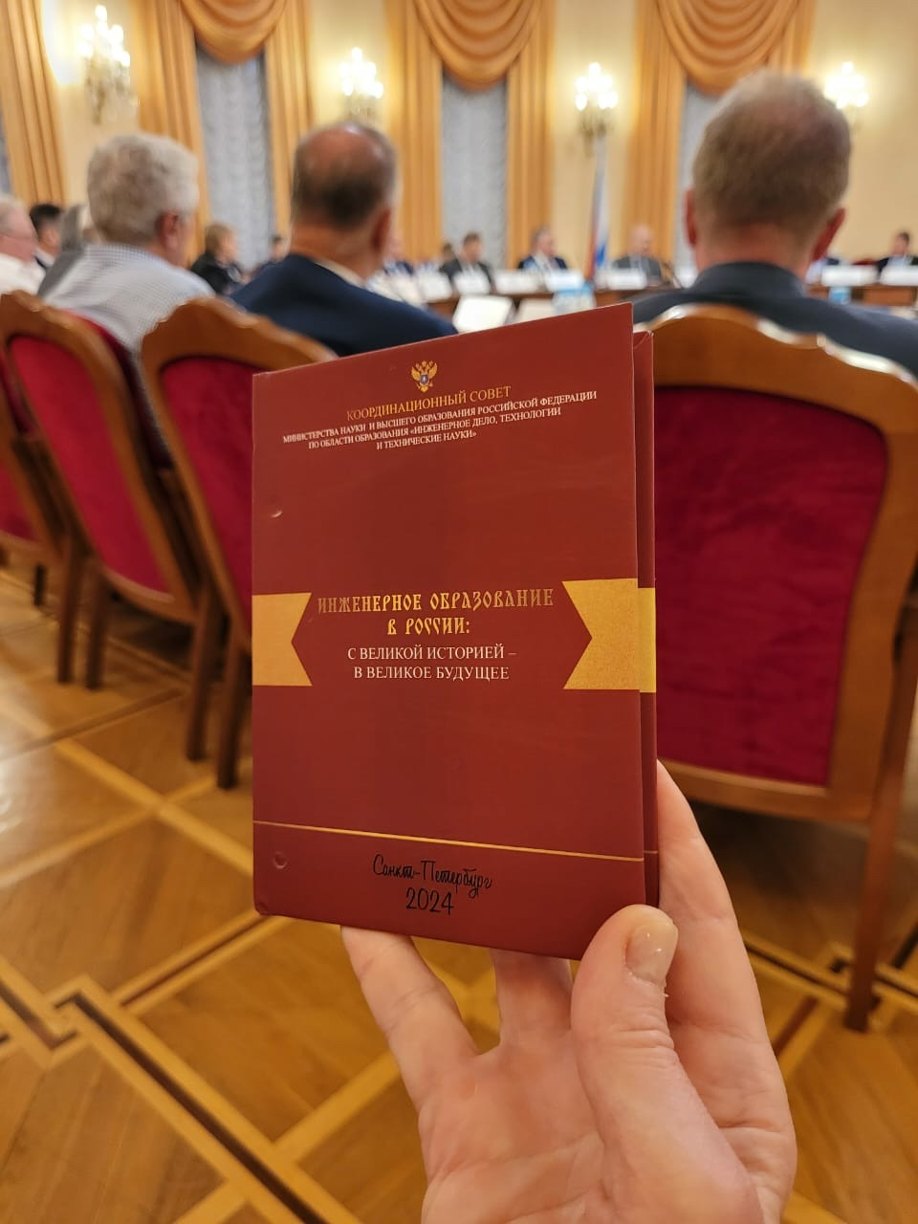
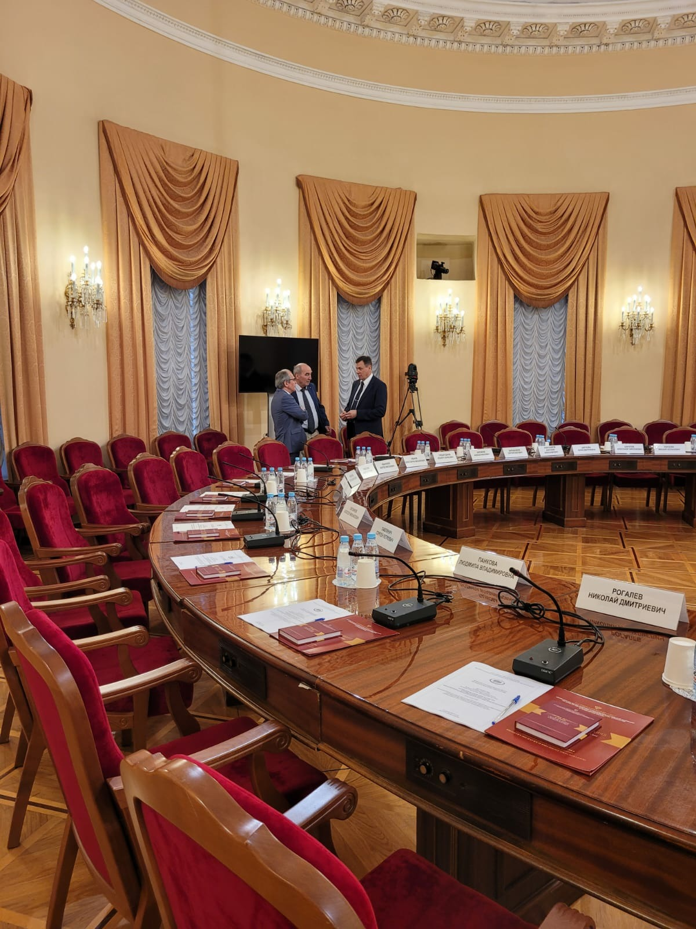

Slide 17
КООРДИНАЦИОННЫЙ СОВЕТ МИНИСТЕРСТВА НАУКИ И ВЫСШЕГО ОБРАЗОВАНИЯ РОССИЙСКОЙ ФЕДЕРАЦИИ ПО ОБЛАСТИ ОБРАЗОВАНИЯ «ИНЖЕНЕРНОЕ ДЕЛО, ТЕХНОЛОГИИ И ТЕХНИЧЕСКИЕ НАУКИ» Секретариат Координационного совета: 195251, г. Санкт-Петербург, Политехническая, 29, к.1, каб.202, 8 (812) 2942165, ksid@spbstu.ru Ответственный секретарь Координационного совета Романов Павел Иванович

